Slide 1
শিক্ষক পরিচিতি
মোঃ আঃ হালিম মিয়া
প্রধান শিক্ষক,
দেলদুয়ার মডেল সরকারি প্রাথমিক বিদ্যালয়
দেলদুয়ার, টাঙ্গাইল।

Slide 2
পাঠ পরিচিতি
শ্রেণি-পঞ্চম
বিষয়: প্রাথমিক বিজ্ঞান,
অধ্যায়: ৬ষ্ঠ,
পাঠ্যাংশ : যে সকল খাদ্য কম খাওয়া উচিত
সময়: ৩৫ মিনিট,

Slide 3
আজকের পাঠ
যে সকল খাদ্য কম খাওয়া উচিত

Slide 4
শিখনফল
কৃত্তিম রং ব্যবহার করা খাদ্যের নাম বলতে পারবে।
যে সব খাদ্যে রাসায়নিক দ্রব্য মেশানো হয়, তার নাম বলতে পারবে।
খাদ্যে কৃত্তিম রং ও রাসায়নিক দ্রব্য ব্যবহারের ক্ষতিকর দিক বর্ণনা করতে পারবে।
রাসায়নিক দ্রব্য ব্যবহার করে ফল পাকানোর অপকারিতা বর্ণনা করতে পারবে।
জাঙ্ক ফুড ( Junk Food ) দেহের জন্য ক্ষতিকর, তা বলতে পারবে ।

Slide 5
স্বাস্থ্য সম্মত খাদ্য বলতে কী বোঝায় ?
যে সকল খাদ্যে পরিমান মত পুষ্টি উপাদান রয়েছে, তাদেরকে স্বাস্থ্য সম্মত খাদ্য বলে।

Slide 6
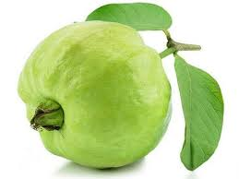
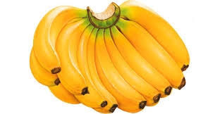
নিচের ছবিতে কী দেখতে পাচ্ছ?
কলা
পেয়ারা
স্বাস্থ্য সম্মত খাবার

Slide 7
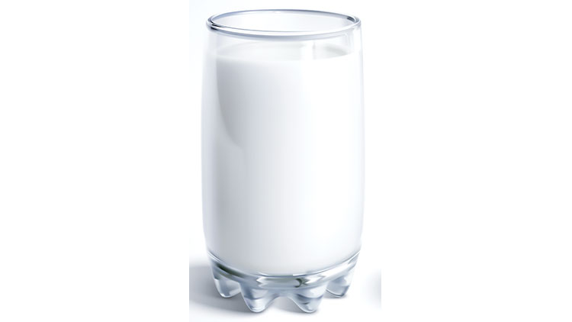
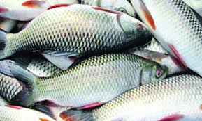
নিচের ছবিতে কী দেখতে পাচ্ছ ?
দুধ
মাছ
স্বাস্থ্য সম্মত খাবার

Slide 8
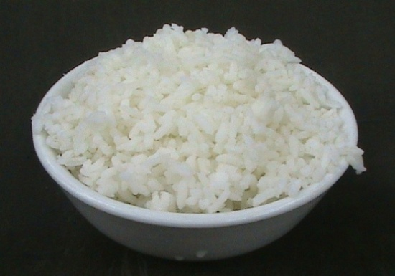
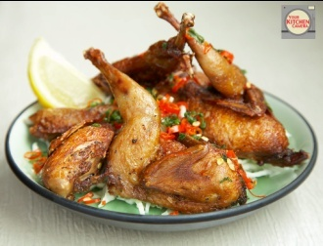
নিচের ছবিতে কী দেখতে পাচ্ছ?
মাংস
ভাত
স্বাস্থ্য সম্মত খাবার

Slide 9
স্বাস্থ্য সম্মত খাবার সমূহ
স্বাস্থ্যসম্মত খাবার সমূহ
পেয়ারা
দুধ
মাছ
ভাত
কলা
মাংস

Slide 10
কৃত্রিম রং ও রাসায়নিক পদার্থ মেশানো খাদ্য কি?
খাদ্যকে লোভনীয় ও আকর্ষণীয় করতে খাদ্যে যে কৃত্রিম রং ও রাসায়নিক পদার্থ মেশানো হয় তাকে কৃত্রিম রং ও রাসায়নিক পদার্থ মেশানো খাদ্য বলে।

Slide 11
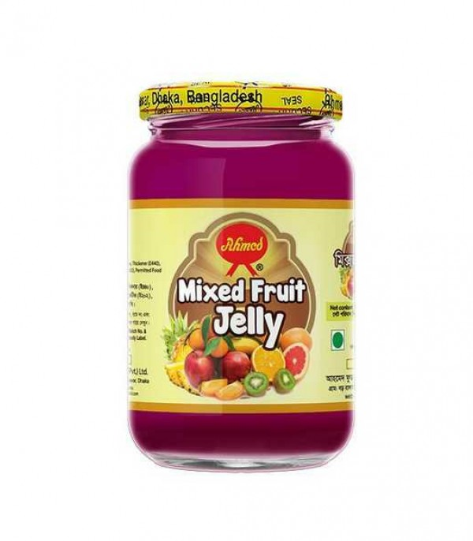
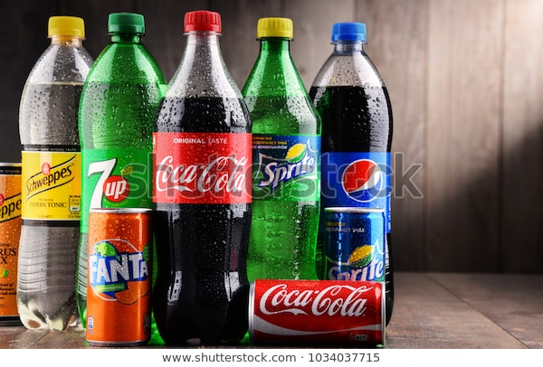
নিচের ছবিতে কী দেখতে পাচ্ছ?
কোমল পানীয়
জেলি
কৃত্রিম রং মেশানো খাবার

Slide 12
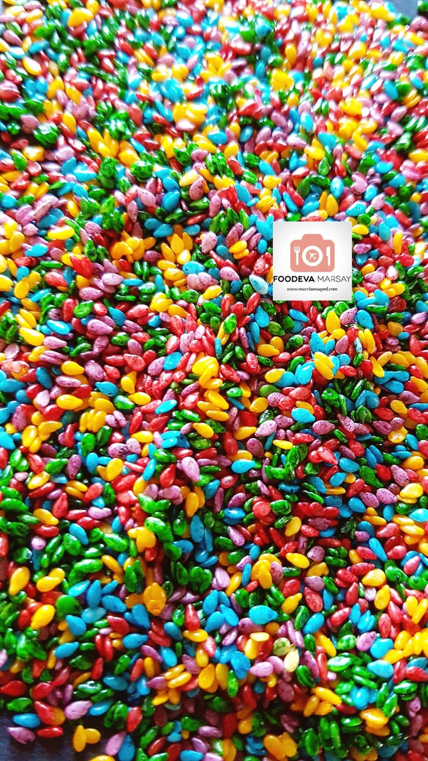
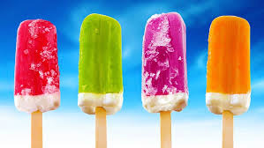
স্বাস্থ্য সম্মত নয় খাবার
নিচের ছবিতে কী দেখতে পাচ্ছ?
আইসক্রিম
চকোবিন
কৃত্রিম রং মেশানো খাবার

Slide 13
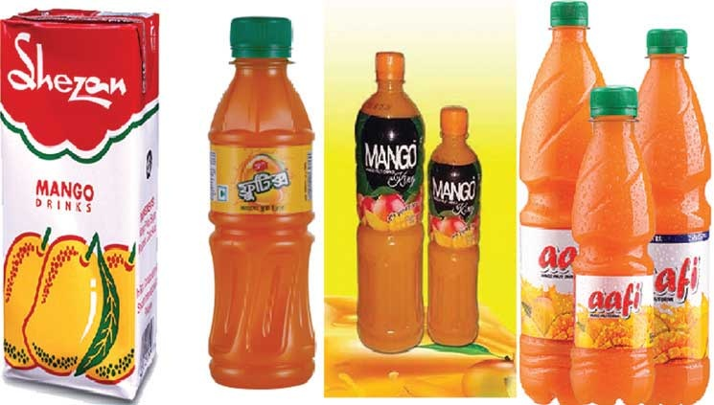
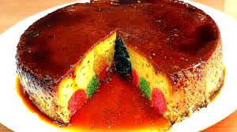
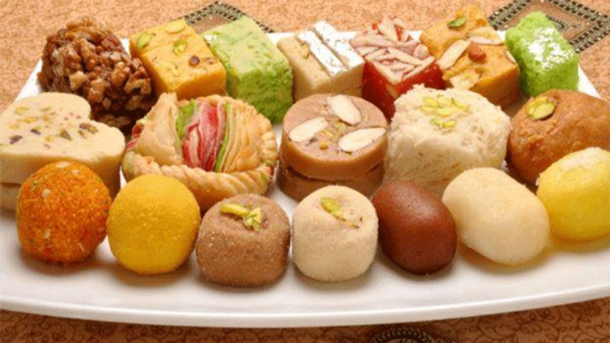
নিচের ছবিতে কী দেখতে পাচ্ছ?
জুস
কেক
মিষ্টি
কৃত্রিম রং মেশানো খাবার

Slide 14
কৃত্রিম রং মেশানো খাবার
পটেটো চিপস
কেক
কোমল পানীয়
কৃত্রিম রং ও রাসায়নিক পদার্থ মেশানো খাদ্য
জেলি
আইসক্রীম
মিষ্টি
চকলেট

Slide 15
রোগ সমূহ
অমনোযোগিতা
অস্থিরতা

Slide 16
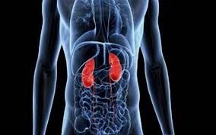
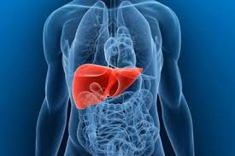
রোগ সমূহ
বৃক্কের রোগ
যকৃতের রোগ

Slide 17
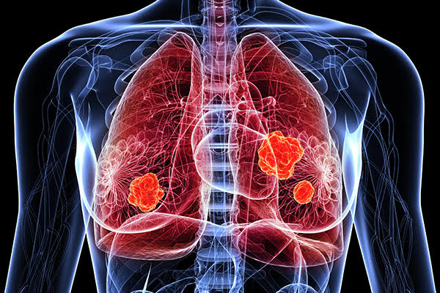
রোগ সমূহ
ক্যান্সার

Slide 18
রোগ সমূহ
রোগ
অমনোযোগিতা
যকৃতের রোগ
বৃক্কের রোগ
ক্যান্সার
অস্থিরতা

Slide 19
জাঙ্ক ফুড বলতে কি বুঝি?
যে সকল খাদ্যে চিনি, লবন ও অত্যধিক চর্বি থাকে সেগুলো জাঙ্ক ফুড ।

Slide 20
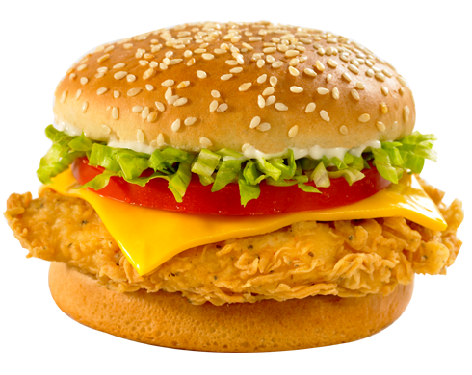
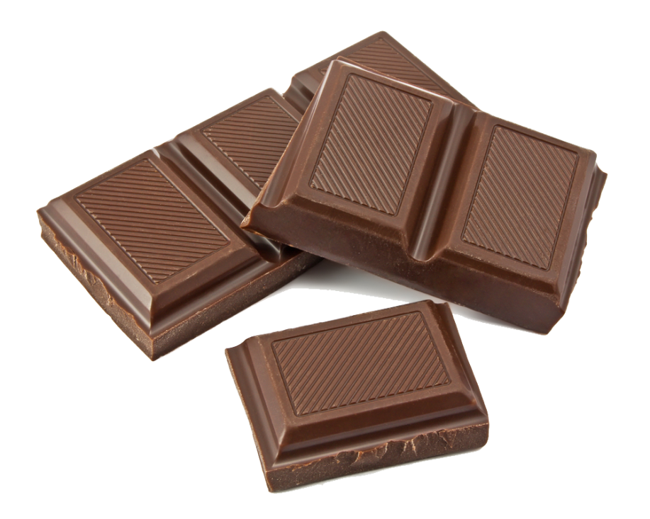
নিচের ছবিতে কী দেখতে পাচ্ছ?
বার্গার
চকলেট
জাঙ্ক ফুড

Slide 21
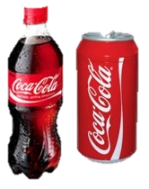
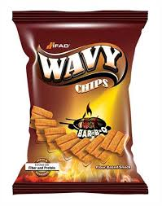
নিচের ছবিতে কী দেখতে পাচ্ছ?
কোমল পানীয়
চিপস
জাঙ্ক ফুড

Slide 22
জাঙ্ক ফুড
বার্গার
পিজা
চিপস
কোমল পানীয়

Slide 23
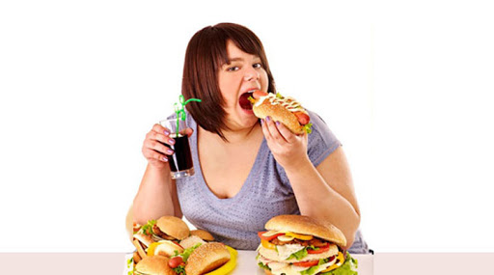
জাঙ্কফুড খাওয়ার ফলে মোটা হয়ে যায়

Slide 24
দলীয় কাজ
স্বাস্থ্যসম্মত খাদ্য | স্বাস্থ্যসম্মত নয় খাদ্য
দুধ | রঙিন কেক
কলা | চকলেট
পেয়ারা | বার্গার
ভাত-মাছ-সবজি | কোমল পাণীয়
 | জেলি
 | আচার

Slide 25
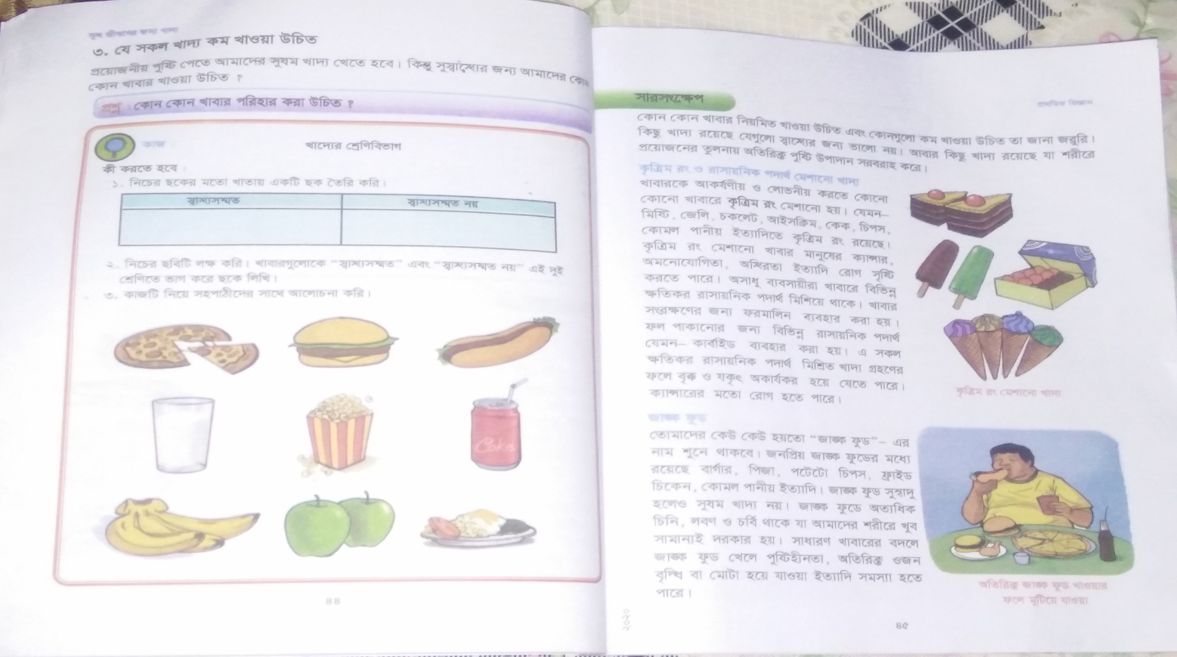
পাঠ্য বইয়ের ৪৪ ও ৪৫ নং পৃষ্ঠা বের কর

Slide 26
মূল্যায়ন
২টি রং মিশ্রিত খাবারের নাম বল ।
৩টি জাঙ্ক ফুডের নাম বল ।

Slide 27
বাড়ীর কাজ
স্বাস্থ্যসম্মত নয়
এমন খাবার খেলে যে সকল
রোগ হয়, তার ৫টি নাম লিখবে ।

Slide 28
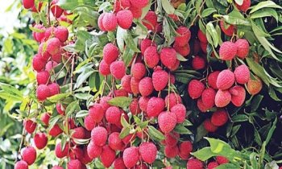
সকলকে ধন্যবাদ

